Slide 1
TÜRKİYE VOLEYBOL FEDERASYONU
MÜSABAKA VE ANTRENMAN ANALİZİ
Mehmet Görkem İşgüzar

Slide 2
MÜSABAKA ANALİZİ
Bir müsabakada kendi takımınızın ya da rakip takımın performansını etkileyen tüm faktörlerin , somut ölçüt başlıkları altında gelişmiş teknolojik araçlar yardımı ile ortaya konularak verilerin toplanması ve elde edilen verilerin objektif değerlendirme teknikleri ile işlenmesi , uzman görüşlerin ortalamasından çıkan bilgilerle yorumlandıktan sonra her iki kaynaktan gelen bilgilerle verilerin birlikte değerlendirilmesi ve sonuçlandırılmasıdır.

Slide 3
Günümüz modern voleybolunda oyun analizi takımların taktiklerini belirlerken kullandıkları en önemli araçlardan biridir. Oyun analizi gerek antrenörlerin kendi oyuncularının performanslarını belirlemelerinde gerekse rakip takımın teknik ve taktik özelliklerini belirlemelerinde ve bu yönde taktik anlayışları geliştirmelerinde en büyük yardımcı araçtır.
Notes:
İpucu: Konuşmacı notlarınızı buraya ekleyin.

Slide 4
Oyun analiziyle; oyuncuların ve takımın, maç sırasındaki performansı üzerinde objektif veri ve özel bilgiler sağlayabilirsiniz.Bu veriler yarışmanın incelenmesi için gereken ön bilgilerdir.

Slide 5
MÜSABAKA ANALİZİNİN HEDEFLERİ
Oyunun strateji ve sistemlerinin değerlendirilmesi.
Maç sırasında takımın koçluğu.
Çalışmaların planlanması ve ayarlanması.
Rakip takımın gözlenmesi.
Medya için bilgi.

Slide 6
Performans Tanısı
Ölçemediğiniz bir şeyi yönetemezsiniz !
Peter Ferdinand Drucker

Slide 7
Performans Tanısı
Objektif ölçümler, değerlendirmeler ve yorumlarla yapılan performans analizi üst düzey takımların bilimsel antrenmanı için vazgeçilmezdir.’’Performans tanısının görevi uygun performans faktörlerini ve de maçta belirleyici olan performans faktörlerini bulmak ve bu faktörlerin kontrol edilmesi için uygun yöntemleri ayrıntılı olarak hazırlamaktır.Oyuncunun ve takımın mevcut performansı hakkında doğruluğu kanıtlanmış ve mümkün olduğunca objektif bilgi ve veriler ‘’yetenek’’ keşfi için olduğu kadar sistematik antrenman ve müsabaka hazırlığı için de ön koşuldur.

Slide 8
Performans tanısına şu şekilde ulaşılabilir: Antrenmanda performans testleriyle, özel labaratuvar testleriyle, Müsabakada, müsabaka analizleriyle .

Slide 9
Analiz Yöntemleri

Slide 10
1-Serbest Gözlem ve Değerlendirme
Bir veya birkaç gözlemci maçı seyreder ve takım(lar)ın ve oyuncuların performansını değerlendirir.Belirli konular hakkında notlar alırlar ve gözlemlerini hazır forma kaydederler.
Notes:
İpucu: Konuşmacı notlarınızı buraya ekleyin.

Slide 11
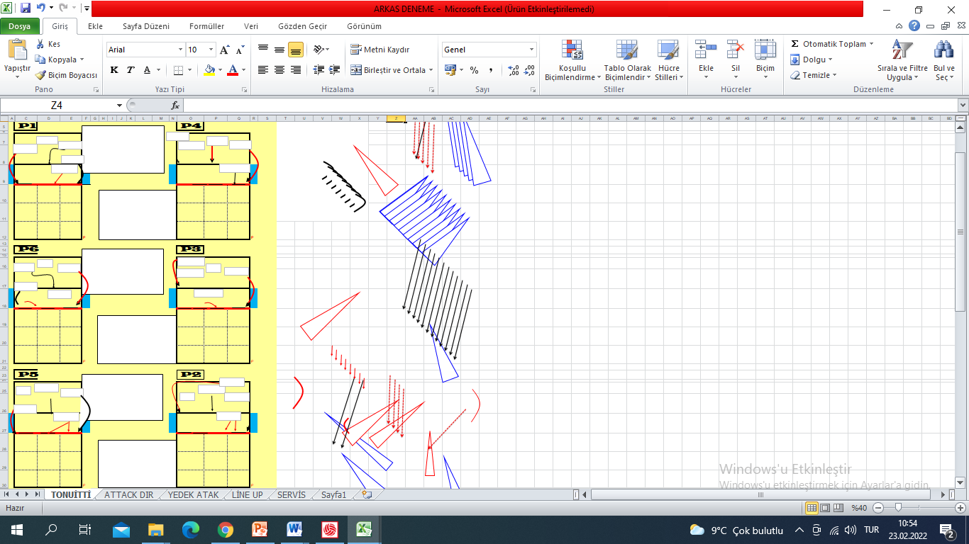
Serbest Gözlem Değerlendirme Formu Örneği

Slide 12
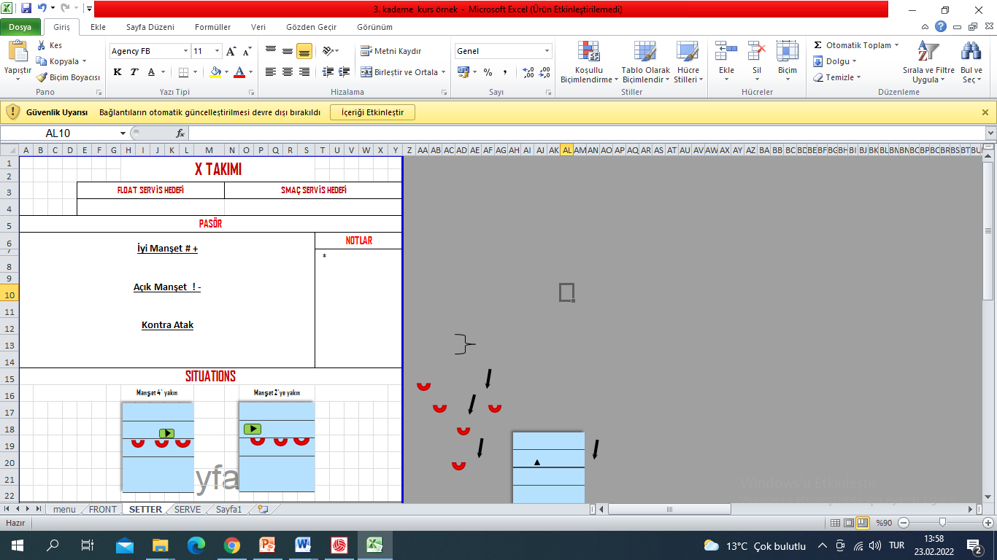
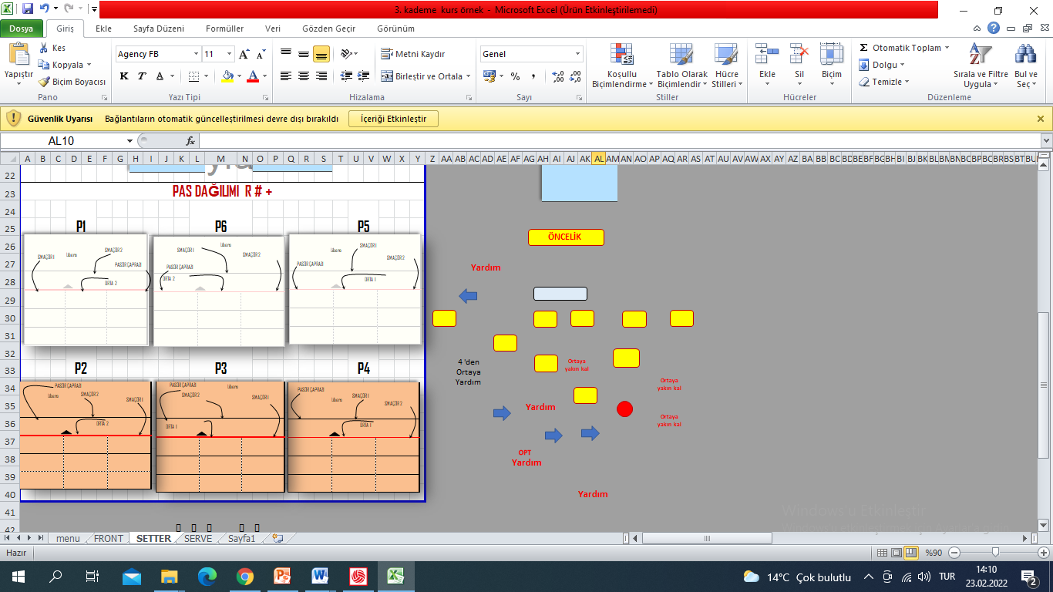
Serbest Gözlem Değerlendirme Formu Örneği

Slide 13
2-Grafik Yöntemi
Grafiksel gözlem temel olarak taktik analiz ve istatistik için kullanılır : Oyuncuların pozisyonlarının ve hareketlerinin, hücum ve savunma kalıplarının, oyun akışının, smaç ve servis doğrultularının gözlemlenmesi ve değerlendirilmesi ya da belirli bir müsabaka periyodunda oyuncuların ve takımın performansının grafiğe dökülüp gözlenmesi gibi.

Slide 14
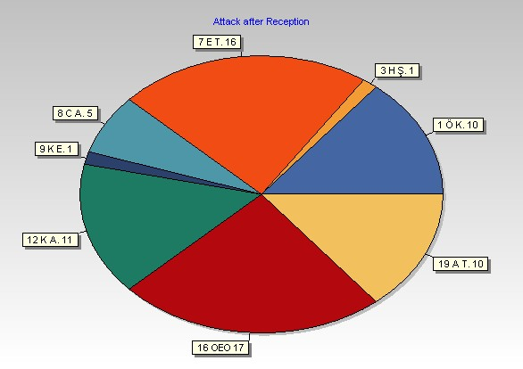
Grafik Yöntemi Örneği

Slide 15
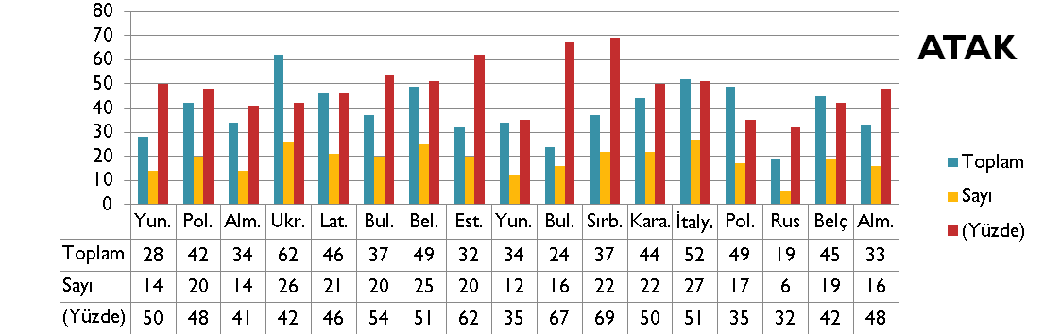
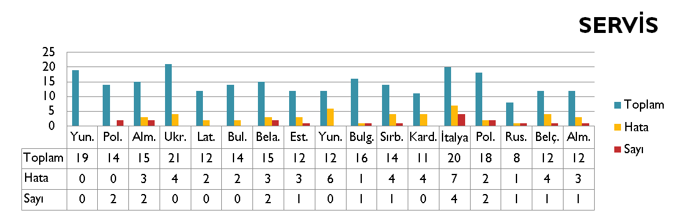
Grafik Yöntemi Örneği

Slide 16
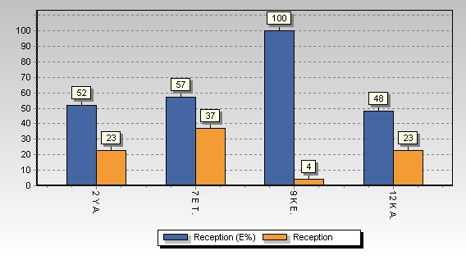
Grafik Yöntemi Örneği

Slide 17
3-Video Fotoğraf veya Film Kayıtları
Bu metodlar, pahalı cihazlar ve değerlendirme için çok zaman gerektirir. Bununla birlikte çok etkili ve bilgi vericidir.Özellikle teknik taktik analiz ve gözlemde yaralıdır.
Video analizi ancak kayıtlar iyi düzenlenmişse ve kısaysa değerlidir.

Slide 18
4-Birleştirilmiş Yöntemler
En çok kullanılan yöntemler iki hatta daha fazla yöntemin birleştirilmesiyle oluşturulan yöntemlerdir. Yöntemlerin birleştirilmesi maç analizinde en iyi sonuçları verir.
Notes:
İpucu: Konuşmacı notlarınızı buraya ekleyin.

Slide 19
Antrenman ve müsabaka analizlerini destekleyen en ileri ve etkili yöntem , video ve bilgisayarın ‘’online’’ olarak birleştirilmesidir.Bu yöntem alıştırmanın ve müsabakanın hemen sonrasında istatistiksel sonuçların , ilgili video kayıtları ile beraber gösterilmesini sağlar
Hareketlerin uygulama aşamasında doğru teknik ile yapılıp yapılmadığının sporcuya gösterilmesi ve sporcunun da doğrularını ve yanlışlarını görmesi ayrıca geri bildirimlerin verilmesi tekniğin hatadan arınmasını sağlayacaktır.

Slide 20
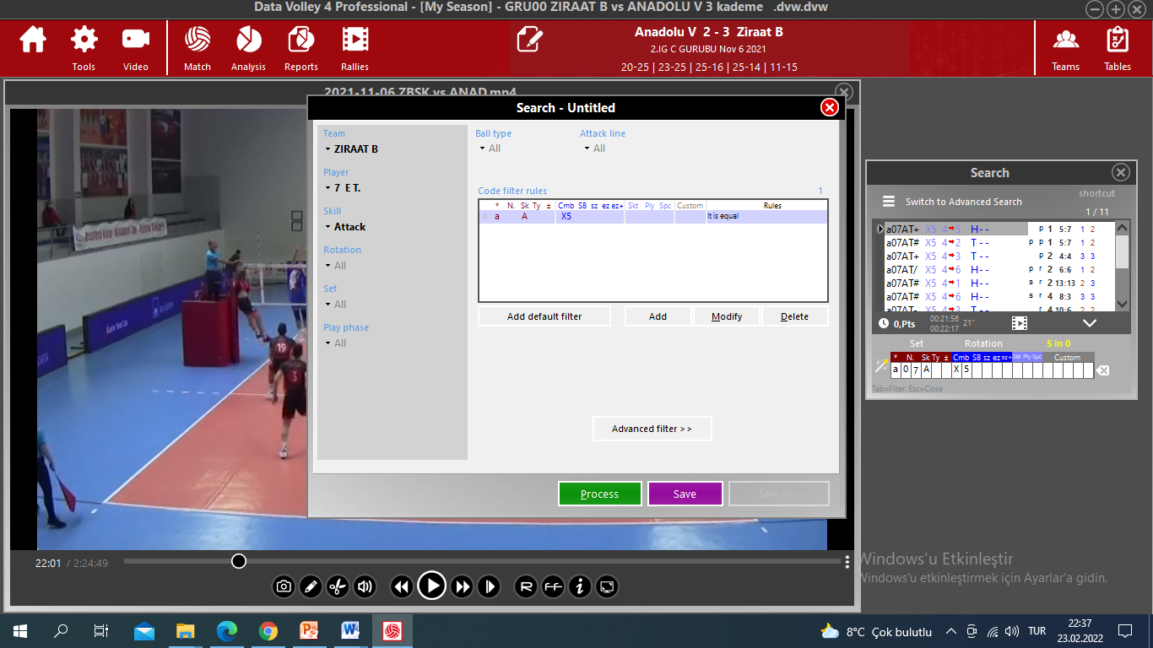

Slide 21
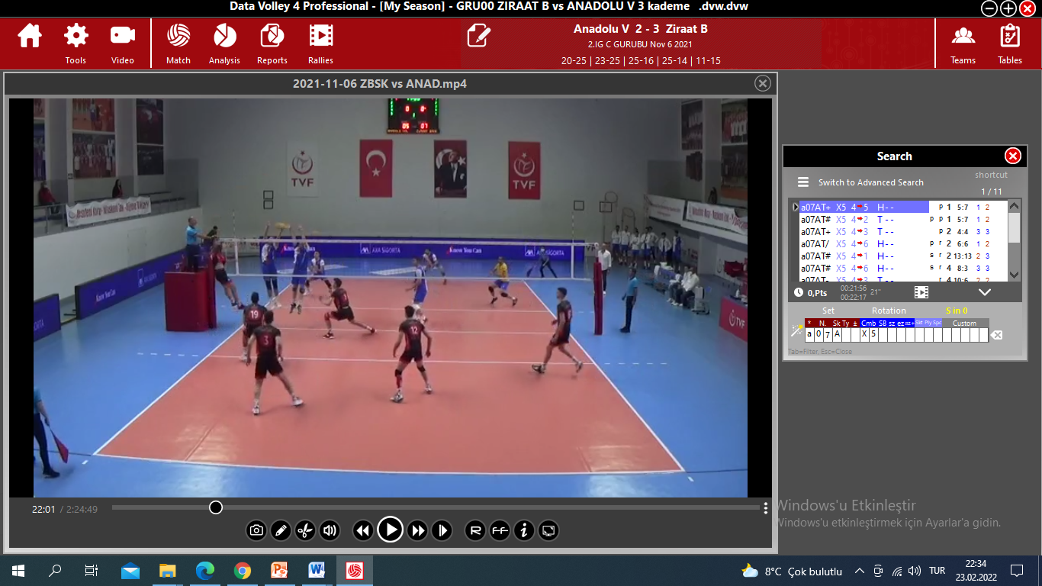

Slide 22
5-İstatistiksel Müsabaka Analizi
İstatistiksel maç analizi önemli bir yöntemdir ve maçlarda oyuncuların ve takımların performans faktörleri hakkında veri elde etmek amacıyla hemen hemen bütün üst düzey takımlar tarafından kullanılır. Verileri toplamak, kaydetmek, işlemek ve yorumlamak için istatistiksel maç analizinin birçok yöntemi vardır. Bu yöntemin çoğu aşağıdaki prosedürü temel almaktadır:

Slide 23
5-İstatistiksel Müsabaka Analizi
Sübjektif olasılık, kişilerin deneyimlerine, inançlarına ve içinde bulundukları koşullara göre, tamamen bireysel kararlarıyla yarattıkları olasılıkları ifade eder. İnsanlar arasında farklılıklar gösterir yani değişkendir.
Objektif olasılık, sübjektif olasılık gibi kişiden kişiye değişmez. Olasılık kuramı gereği, belirli bir olay için, belirli koşullar altında tek bir olasılık değeri vardır ve bu değer herkes için aynıdır.
İstatistik, objektif yani nesnel olasılık ile ilgilenir.

Slide 24
İstatistiksel Müsabaka Analizi Prosedürü
1-Becerilerin sınıflandırılması.
(Atak, Blok , Servis … )
2-Becerilerin kalitesinin değerlendirilmesi ve derecelendirilmesi.
( Mükemmel , İyi , Kötü ….)
3-Sembollerin ve kısaltmaların kullanılması.
( # ,+ , - … )
4-Verilerin işlenmesi.
5-İşlenen verilerin analizi.
6-Grafik ve tablolarla sonuçların görselleştirilmesi
7-Son raporun düzenlenmesi ve yazılması.
8-Sonuçların yorumlanması.

Slide 25
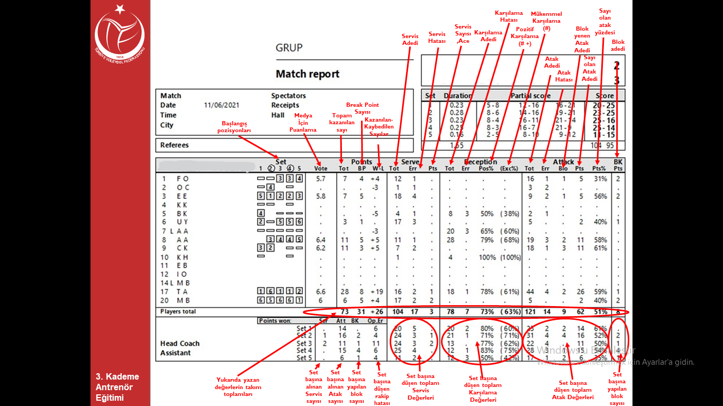

Slide 26
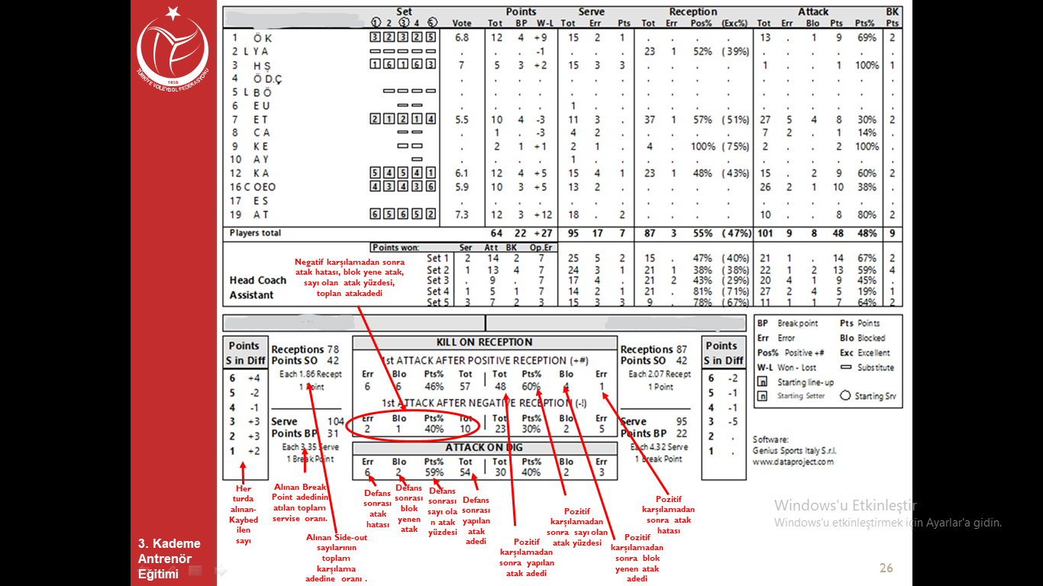

Slide 27
Becerilerin Sınıflandırılması ve Değerlendirilmesi

Slide 28
Sayısal olarak analizi yapılan beceriler
Servis (S)
Manşet (R)
Atak (A)
Blok (B)
Defans (D)
Pas (E)
Pasın sayısal olarak analizi yapılır fakat eğer faul değilse değer olarak (mükemmel, iyi, kötü vs.) derecelendirilmez !
Avantaj top (free ball) (F)

Slide 29
Atak ;
# : Yapılan atağın karşı sahada defanstan bloktan ya da yere değerek sayıya çevrilmesi.
+ : Rakip tarafından oyunda tutulabilen ancak hücum organizasyonu yapılamayarak tekrar avantaja çevrilen etkili hücum.
: Rakip tarafından defanstan çıkartılarak ya da bloktan sektirilerek kendi tarafına avantaja çevrilen etkisiz hücum.
! : Rakip bloğa çarpıp dublajdan çıkarılan hücum.
/ : Rakip bloğuna çarparak rakibe sayı olan yani blok yenen hücum.
= : Direkt auta, fileye ya da antene vurulan veya hücum çizgi ihlali yapılan hatalı hücum.

Slide 30
Servis Karşılama ;
# : Pasör bölgesine yeterli yükseklikte ve hızda gelen pasörün istediği hücum bölgesine rahatlıkla pas atabileceği mükemmel karşılama. (Servis : - )
+ : Pasörün tüm hücum bölgesini kullanılabildiği , yeterli yükseklikte ve fileden 1-2 m açığa gelen karşılama. (Servis : -)
! :Fileden 3-4 m açığa yeterli yükseklikte gelen karşılama.(OPSİYONEL) (Servis!)
: Pasörün zorunlu olarak yalnızca bir bölgeye pas atabildiği ya da hücuma çeviremediği fileden 4 m ve daha açığa ya da antenlere yakın bölgeye gelen karşılama. (Servis +)
/ : Pasörün topu file üzerinde yakalayamayacağı şekilde yüksek ve hızlı gelerek karşı sahaya geçen ve rakibe avantaj olan karşılama. (Servis / )
= : Rakibin attığı servisi karşılayamayarak sahaya düşmesi ya da karşılama yapan oyuncudan sekerek çıkarılamaması ve sayı verilmesi. (Servis # )

Slide 31
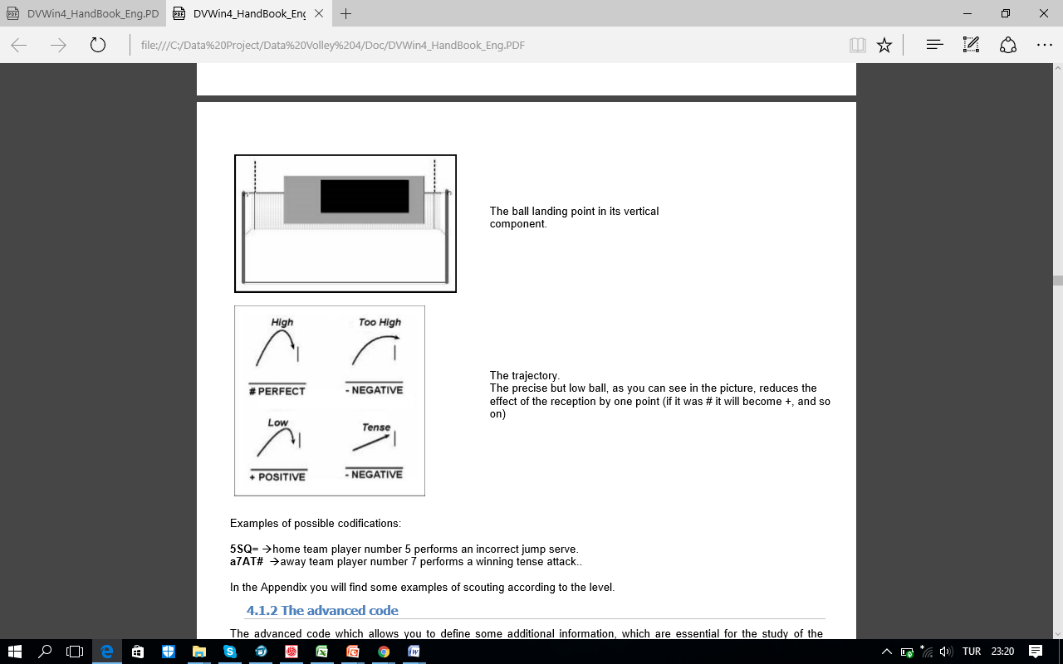
SERVİS KARŞILAMA DEĞERLENDİRMESİ

Slide 32
Servis ;
# : Rakip oyuncusundan sekerek ya da rakip sahada yere düşerek sayı olan servis. (Rec:=)
+ : Rakibin karşılamanın fileden 4 m ve daha geriye ya da antenlere çok yakın bölgeye alınması. (Rec: - )
! : Rakibin karşılamanın 3-4 metre açığa alınması. (Rec: !)
:Rakibin topu pasör bölgesine yeterli yükseklikte ve hızda yaklaştırabildiği ve rakip pasöre istediği bölgeden hücum yaptırabilme imkanı sağlayan etkisiz servis. (Rec: # ve + )
/ : Rakibin topu hücum yapamadan direkt avantaj olarak gönderdiği etkili servis (Rec: /)
= : Atılan servisin filede kalması ya da harice gitmesi .Hatalı servis.

Slide 33
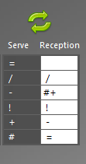
Servis- Manşet Etkileşimi

Slide 34
Defans ;
# : Rakip hücumunun etkisiz hale getirildiği ve pasörün rahatlıkla bütün bölgelere pas atabildiği defans.
+ : Rakip hücumunun etkisiz hale getirildiği ve pasörün en az 2 bölgeye pas atabildiği defans.
! : Opsiyonel
: Rakip hücumunun çıkartılıp zorunlu olarak 1 bölgeye pas atılabilen ya da hücum yapılamadan tekrar rakip sahaya gönderilen defans .
/ : Rakip hücumunun defanstan sekerek tekrar rakip sahaya gitmesi.
= : Rakip hücumun defanstan sekerek sayı olması.

Slide 35
Blok ;
# : Rakibin hücumun blok yapılarak karşı sahada ölüp sayıya çevrilmesi.
+ : Rakip hücumunun sektirilerek yumuşatılması ve hücuma çevrilmesi.
: Rakip tarafından yapılan hücumun blokta sektirilmesi ancak hücuma çevrilememesi.
/ : Opsiyonel (Fileye temas)
! : Rakibin hücumuna blok yapılması ancak rakibin dublajından çıkarak sayı olmaması.
= : Rakibin hücumun bloktan sekerek sayı olması ,hatalı blok .

Slide 36
 | = | / | - | ! | + | #
SERVE | DİREKT HATA | RAKİP MANŞET BİZE DİREK AVANTAJ OLARAK GELİYOR | RAKİP MANŞET # | RAKİP MANŞET + (OPSİYONEL) | RAKİP MANŞET ! | SAYI (ACE)
SERVİS KARŞILAMA | DİREKT HATA | KARŞI SAHAYA AVANTAJ GİDEN MANŞET | 4 M VE DAHA AÇIK MANŞET | 3-4 M ARASI AÇIK MANŞET | PASÖR TÜM KOMBİNASYONLARI KULLANABİLİR | MÜKEMMEL MANŞET
BLOK | BLOK OUT | FİLEYE TEMAS (OPSİYONEL) | BLOKTAN SONRA RAKİP TEKRAR ATAK YAPAR | BLOĞUMUZDAN SAHAMIZA GELEN TOPA DUBLAJ YAPIYORUZ | BLOĞUN ARDINDAN TOPU YUMUŞATIYOR VE ATAK YAPIYORUZ | SAYI
DEFANS | DEFANSTAN SEKEREK KAYBEDİLEN SAYI | RAKİBİN PLASESİNE DEFANS YAPAMIYORUZ (OPSİYONEL) | OLUMSUZ DEFANS VE RAKİBE AVANTAJ TOP ATIYORUZ | RAKİP ORTA OYUNCUNUN HÜCUMUNA DEFANS (OPSİYONEL) | RAKİP ATAK YAPIYOR (ORTA OYUNCU HARİÇ) VE DEFANS YAPIP ATAK YAPIYORUZ | MÜKEMMEL DEFANS
ATAK | DİREKT HATA | RAKİP BLOK SAYISI | RAKİP ATAĞIMIZI BLOKTA YUMUŞATIP VEYA DEFANS YAPARAK ATAK OLARAK KULLANIYOR | BLOK VAR ANCAK DUBLAJ YAPIP ATAK YAPIYORUZ | ETKİLİ ATAK ( ATAĞIMIZDAN SONRA TOP AVANTAJ OLARAK BZE GELİYOR) | SAYI
AVANTAJ | AVANTAJ HATASI | AVANTAJIN RAKİP SAHAYA ALINMASI | AVANTAJIN 3 M DIŞINA ALINMASI | OPSİYONEL | AVANTAJIN 1-2 M AÇIK ALINMASI | MÜKEMMEL AVANTAJ

Slide 37
ANALİZ UYGULAMALARI

Slide 38
Voleybol Oyununun Bölümleri
Side Out (Complex I) : Oyunun servis karşılanan bölümüdür. Servis karşılama ve atak organizasyonunu içerir
Break Point (Complex II): Oyunun servis atılan bölümüne ve o bölümde alınan sayılara verilen isim. Servis,blok,defans,atak serisini içerir.
Transation: Side out dan sonra oyunun devamında ralli içinde yapılan hücumlardır.

Slide 39
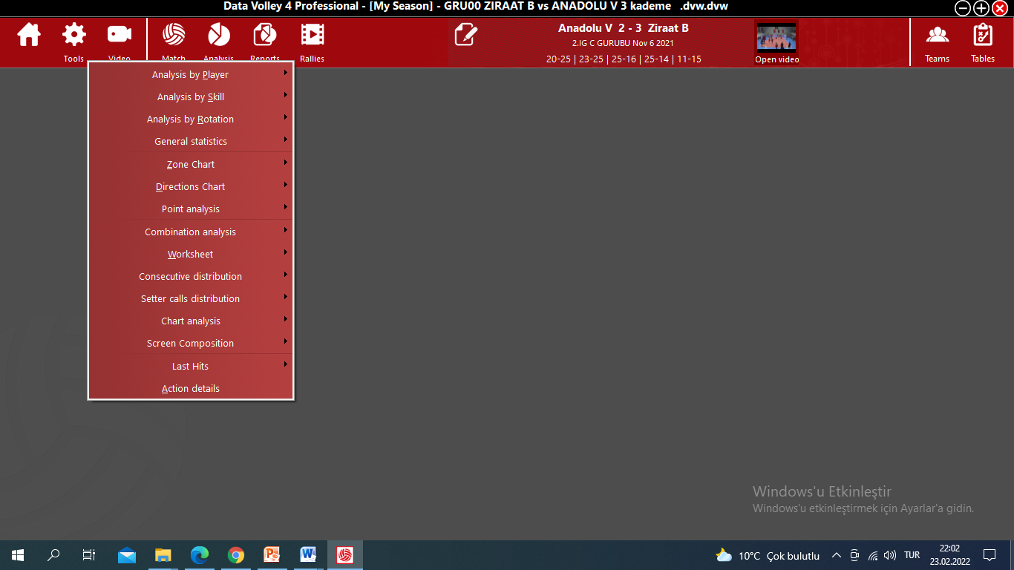

Slide 40
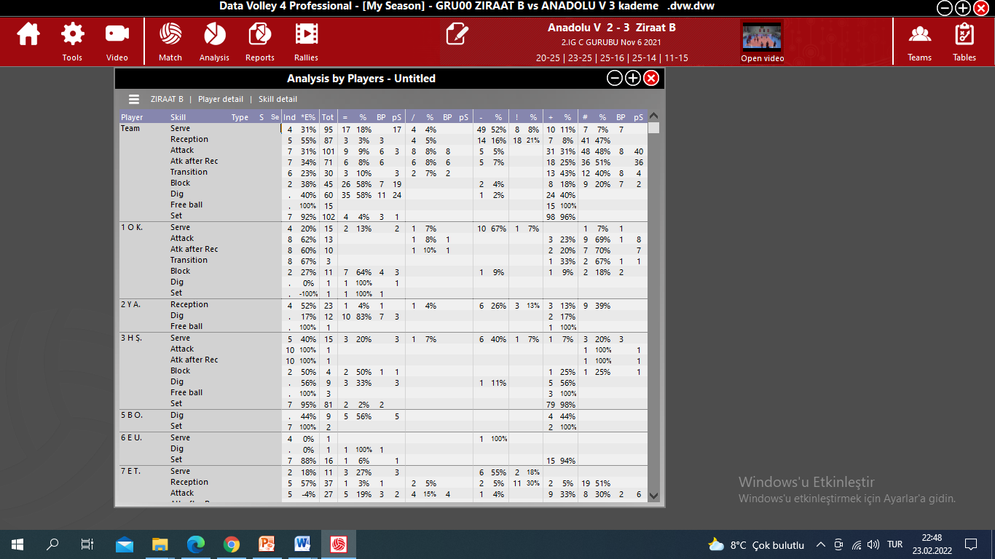
Takım toplamı
Semboller
Oyuncu Detayı
Verimlilik oranları

Slide 41
BAŞARILAR

